Slide 1
Mitä metsätuhot maksavat nyt ja tulevaisuudessa?
Jarkko Hantula
Metsäpatologian profesori
Luonnonvarakeskus (Luke)
E-mail: jarkko.hantula@luke.fi
Twitter: twitter.com/JarkkoHantula
Blogi: https://puheenvuoro.uusisuomi.fi/jarkkohantula/

Slide 2


Metsätuhojen kokonaisvaltaiset kustannukset-hanke
Luke: Anssi Ahtikoski, Juha Honkaniemi, Otso Huitu, Mikko Härkönen, Juha Kaitera, Matti Koivula, Kari T. Korhonen, Andreas Lindén, Jussi Lintunen, Jaana Luoranen, Juho Matala, Markus Melin, Ari Nikula, Mikko Peltoniemi, Tuula Piri, Jussi Uusivuori, Tiina Ylioja, Jarkko Hantula
Metsäteho: Tapio Räsänen, Juha-Antti Sorsa, Markus Strandström
Rahoitus: Maa- ja metsätalousministeriö, Hiilestä kiinni-ohjelma

Slide 3
Metsätuhojen aiheuttamien tappioiden laskeminen
Suurimmassa osassa tuhonaiheuttajia
  Selvitettiin Suomen metsien tärkeimpien tuhonaiheuttajien aiheuttamat taloudelliset tappiot saatavilla olevien tietojen perusteella
  Ennustettiin Lukessa kehitetyn Motti-metsikkösimulaattorin avulla puuston kehitystä eri tilanteissa metsikkötasolla
  Skaalattiin tulos laajemmille alueille
Esitän tässä hiukan tarkemmin kuusenjuurikäävän, kirjanpainajan, hirvieläinten ja tuulituhojen aiheuttamien tappioiden laskennan
Sen jälkeen taulukko kaikista ”hintalapun” saaneista tuhonaiheuttajista
Lopuksi muutama sana tulevaisuudesta

Slide 4
Kuusenjuurikääpä
Kuusen tyvilahon eli maannouseman aiheuttaja
Suorat kustannukset
  Tappiot puutavaraluokan alenemisesta määritettiin harvestereiden hakkuudatan perusteella eteläisestä ja keskisestä Suomesta
    Puut, joista tukkipuu alkoi vasta yli 2 m korkeudelta tulkittiin juurikääpäisiksi
    Määritettiin puutavaraluokan alenema tukista kuitu- tai energiapuuksi
  Juurikäävän takia alentuneen kasvun aiheuttamia tappioita ei pystytty laskemaan
    Bendz-Hellgrenin ja Stenlidin (1995) mukaan kasvutappiot voivat ylittää 50 % puutavaraluokan aleneman kustannuksista Ruotsissa

Slide 5
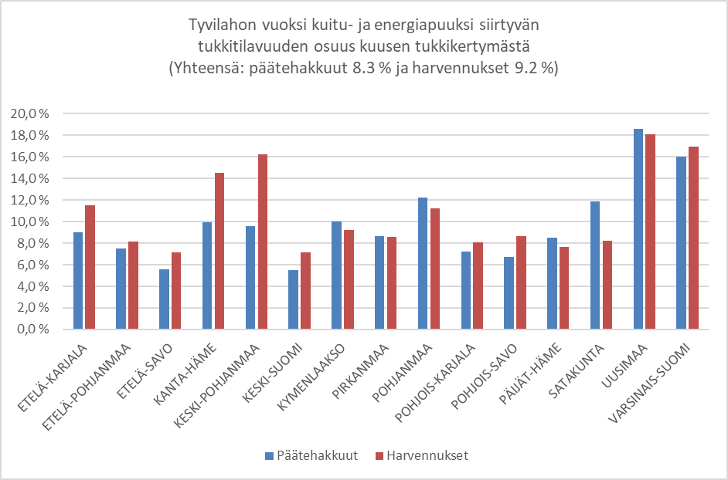
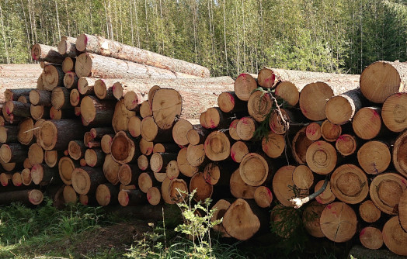
Arvoltaan alentuneen puutavaran osuus eri maakunnissa
Kustannukset ovat noin 51 M€

Slide 6
Kuusenjuurikäävän epäsuorat kustannukset
Laskettiin pahasti juurikääpäisen metsän puulajin vaihtamisesta kuusesta vähätuottoisemmaksi koivuksi Uudellamaalla, Varsinais-Suomessa ja Pohjanmaalla koituva tulonmenetys
  Tyvilaho on yleisintä näissä maakunnissa
Kantokäsittelystä ja puutavaran lajitteluun liittyvään logistiikkaan aiheutuneita lisäkustannuksia ei pystytty laskemaan
Maakunnat | Pinta-ala, ha | Cost, 2 % | Cost, 3 % | Cost, 4 %
Uusimaa+Varsinais-Suomi+Pohjanmaa | 430 | 1,15 M€ | 0,51 M€ | 0,23 M€

Slide 7
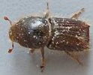
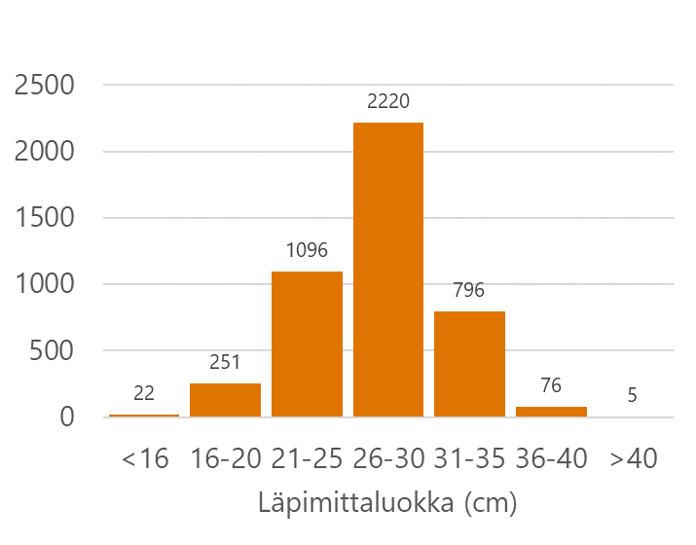
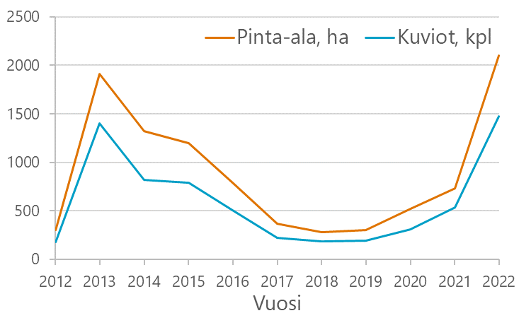
Kirjanpainaja
Kirjanpainaja iskeytyy järeisiin kuusiin
Riski on suurin myrskyjen ja kuumien kesien jälkeen
Kirjanpainajan aiheuttamat vahingot vaihtelevat vuosittain varsin paljon
Kuva: Luken arkisto

Slide 8
Kirjanpainajan aiheuttamien kustannusten laskeminen
Vakavista kirjanpainajatuhoista kärsivien alueiden pinta-ala oli VMI12:n mukaan 4 000 hehtaaria/vuosi
Valistuneiksi arvauksiksi luokiteltavien skenaarioiden mukaan
  Päätehakkuu joko 10 tai 20 vuotta Tapion hyvän metsänhoidon suosituksia aiemmin
  10-40 % tukkipuusta kuitu- tai energiapuuksi
    Riippuen tuhojen havaitsemisen ajankohdasta
      Oletettiin, että puolet kirjanpainajatuhoista havaittiin “nopeasti” (kelpaa kuitupuuksi) ja puolet “hitaasti” (menee energiapuuksi)

Slide 9
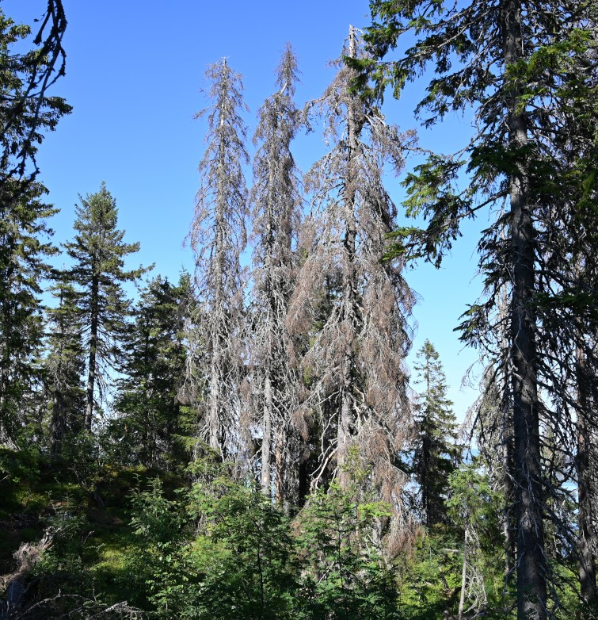
Kirjanpainajan aiheuttamat taloudelliset tappiot
Päätehakkuun aikaistuminen | Laskentakorkokanta 2 % 3 % 4 %
10 vuotta | 9,70 M€ 15,26 M€ 4,86 M€ | 7,18 M€ 12,51 M€ 2,57 M€ | 4,58 M€ 9,66 M€ 0,21 M€
20 vuotta | 20,93 M€ 28,17 M€ 14,85 M€ | 16,33 M€ 22,12 M€ 11,70 M€ | 11,89 M€ 16,27 M€ 8,67 M€

Slide 10
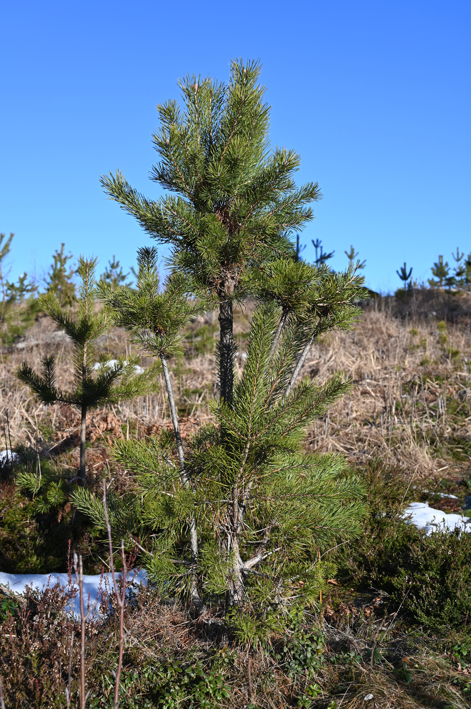
Hirvi ja muut hirvieläimet
Hirvet aiheuttavat vahinkoja talousmetsissä
  Syömällä puuntaimien latva- ja oksakasvaimia ja lehvästöä
  Kaluamalla puiden kuorta ravinnokseen
  Taittamalla isompien taimien runkoja latvakasvaimiin yltääkseen.
Pienemmät hirvieläimet tuhoavat pieniä taimia
Tuhojen seurauksena
  Puiden kasvu vähenee ja puita kuolee
  Metsiköiden puulajisuhteet muuttuvat
  Puutavaran arvo alenee

Slide 11
Hirvieläintuhojen kustannusten laskeminen
Hirvieläimiä ei eroteltu toisistaan
  Hirvituhoalueet VMI12 perusteella, vain mäntytuhot
  Puutavaran alentunut arvo laskettiin tuhojen vakavuusluokittain
  Pahimmilla tuhoalueilla uusi istutus ja metsänkasvun viivästymä
  Hirvieläintuohista johtuneet taloudelliset menetykset olivat yhteensä 6,57–24,26 miljoonaa euroa
    Pidettävä minimiarviona
Alue | 2 % | 3 % | 4 %
Etelä-Suomi | 34,09–59,66 M€ | 10,13–24,57 M€ | 3,64–12,12 M€
Väli-Suomi | 21,73–36,46 M€ | 5,95–14,18 M€ | 1,87–6,67 M€
Pohjois-Suomi | 14,11–25,81 M€ | 4,58–10,10 M€ | 1,06–5,47 M€

Slide 12
Tuulituhot
Tuulituhoista voi seurata ennenaikaisia avohakkuita tai harvennuksia, joissa puutavaran arvo on alentunut
  Tuhopinta-alat saatiin Metsäkeskuksen metsätuhoraporteista
  Puutavaran arvonmenetys saatiin metsätilastoista
  Metsän kehityksen muutosten arvoa ei pystytty laskemaan, koska siitä ei ollut saatavilla tietoa
  Taloudellisen menetykset puun arvonmenetyksen perusteella laskettiin perustuen kahteen skenarioon, joissa arvo aleni joko 20 % tai 30 %
 | 20 %-yksikköä alentuneet kantohinnat | 30 %-yksikköä alentuneet kantohinnat
Hakkuutulojen menetykset | 8,78 M€ | 13,16 M€

Slide 13
Tuhonaiheuttaja | Kustannukset M€
Kuusenjuurikäävän suorat kustannukset | 51,0
Kuusenjuurikäävän epäsuorat kustannukset | 0,23
Männynjuurikääpä | 0,47–4,40
Tervasroso | 3,50
Kirjanpainaja | 4,58–11,89
Tukkimiehentäi | 0,78–29,08*
Mäntypistiäiset | 2,78
Myyrät | 0,70–5,80
Hirvi ja muut hirvieläimet | 6,57–24,26
Tuuli | 8,78–13,16
Lumi | 2,13–2,69
Yhteensä | 81,52–148,79

Slide 14
Muutamia huomioita
Laskelmissa käytettiin 4 % korkokantaa, koska se vastaa metsätalouden tuottoa viime aikoina
  Tämä voi muuttua jatkossa
Suurinta osaa arvioiduista tuhojen kustannuksista on pidettävä aliarvioina, koska puuttuvan datan takia monien tuhonaiheuttajien kaikkia vaikutuksia ei pystytty laskemaan
  Arviot ovat kuitenkin oikeaa suuruusluokkaa
Arvioita eri tekijöiden aiheuttamista kustannuksista ei pidä vertailla keskenään
  Mikään niistä ei ole tarkka ja lisäksi laskentaperusteet vaihtelevat

Slide 15
Tulevaisuutta varten
Laskelmia varten ei ollut käytettävissä kaikkia tarvittavia tietoja
  Olisi hyödyllistä täyttää nykyiset tietoaukot uudella tutkimus- ja seurantatiedolla
Kaikki tässä esitetyt kustannukset kohdistuvat vain kantorahatuloon
  Kansantaloudellisen päätöksenteon kannalta tulisi laskelmiin sisällyttää myös tuhojen aiheuttamat metsäsektorin arvonlisäys- ja työllisyysvaikutukset sekä kerrannaisvaikutukset muilla toimialoilla

Slide 16
Suomalaismetsien terveys kansainvälisessä vertailussa
Suomalaiset metsät ovat kansainvälisessä vertailussa varsin terveitä
  Abioottisia tuhoja on varsin vähän
    Maantieteellinen sijainti?
  Hyönteisten joukkoesiintymiset eivät ole eskaloituneet kuten Pohjois-Amerikassa tai Keski-Euroopassa ja metsätauditkin ovat hallinnassa
    Kylmä ilmasto?
    Puiden alkuperästä on pidetty huolta?
    Metsänhoito ja metsien käyttöaste ovat olleet varsin intensiivisiä
  Vierasperäisiä metsätuhonaiheuttajia on toistaiseksi vain vähän
    Suomi syrjässä kansainvälisiltä kauppareiteiltä?
    Kylmä ilmasto?

Slide 17
Uhkatekijöitä ja avoimia kysymyksiä
Ilmaston lämpeneminen muuttaa olosuhteita
  Selviävätkö kaikki nykyiset kuusikot kuivuvilla kasvupaikoilla?
    Lisääntyvätkö tuulituhot?
  Juurikääpä leviää paikallisesti ja maantieteellisesti
    ympärivuotiset hakkuut ja yksilajiset kuusikot
      Juurikääpäiset metsiköt entistä lahompia
      Sieni runsastuu pohjoisessa
    Entä turvemaat?
  Olosuhteet muuttuvat kirjanpainajalle yhä edullisemmiksi
    Toinen sukupolvi useammin etelässä ja tuhoja yhä pohjoisemmassa
Uusia tulokaslajeja saapuu etelästä
Kansainvälinen kasvi- ja kasvimateriaalikauppa kuljettaa vieraslajeja

Slide 18
Ratkaisuja ja avoimia kysymyksiä
Metsänhoidon monipuolistuminen todennäköisesti vähentää tuhoja
  Jatkuvapeitteistä kasvatusta vain juurikäävättömissä metsissä
Metsänuudistusaineiston alkuperä on huomioitava suhteessa kasvupaikkaan ja muuttuvaan ilmastoon
  Lämpöilmasto vai valoilmasto?
Juurikääpä ja kirjanpainaja on huomioitava metsänhoidossa
  Kantokäsittelyn korkea laatu etenkin siellä, missä juurikääpää ei ole
  Harvennukset mieluiten talvella
  Puulajin vaihto tarvittaessa
    Valinnoissa on huomioitava lisääntyvä kuivuus
  Metsähygienian korkea taso myös pohjoisessa
Kasvikauppaketjujen ja taimituottajien vastuullinen toiminta

Slide 19
Yhteenveto
Suomessa metsätuhojen vuotuiset tappiot ovat vähintään 100 miljoonaa euroa eli yli 5 % kantorahatuloista
  Laskelmasta puuttuu paljon kustannuksia, mutta suuruusluokka on oikein
  Kansantaloudelliset vahingot oleellisesti suurempia
Suurimpia tuhonaiheuttajia ovat kuusenjuurikääpä, hirvieläimet, tuuli ja kirjanpainajat
Tulevaisuuteen liittyy uhkia, joihin on mahdollista varautua

Slide 20
Metsätuhojen kokonaisvaltainen arviointi:
METKOKA-hankkeen loppuraportti
https://jukuri.luke.fi/handle/10024/553346

